Slide 1
Nhiên liệu hoá thạch đang có nguy cơ cạn kiệt. Hơn nữa, việc khai thác và sử dụng nhiên liệu hoá thạch gây ra nhiều tác động xấu đến môi trường sinh thái. Khai thác và sử dụng năng lượng tái tạo là một giải pháp quan trọng nhằm đảm bảo an ninh năng lượng và phát triển bền vững.

Slide 2
Chào Mừng Quý Thầy Cô Và Các Em Học Sinh

Slide 3
BÀI 15 NĂNG LƯỢNG TÁI TẠO

Slide 4
NỘI DUNG BÀI HỌC
I
II
Năng Lượng Tái Tạo
Sử Dụng Năng Lượng Hiệu Quả Và Bảo Vệ Môi Trường

Slide 5
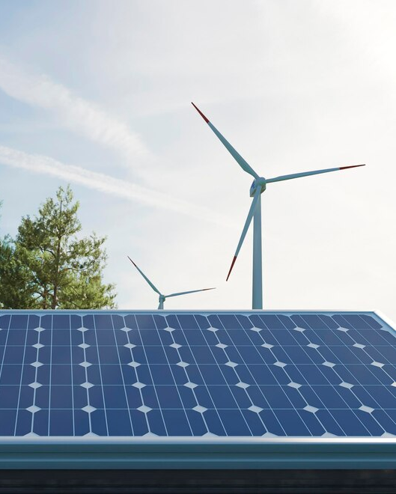
I
Ưu Và Nhược Điểm Của Một Số Năng Lượng Tái Tạo

Slide 6

I
Ưu Và Nhược Điểm Của Một Số Năng Lượng Tái Tạo
Năng lượng tái tạo là gì?

Slide 7
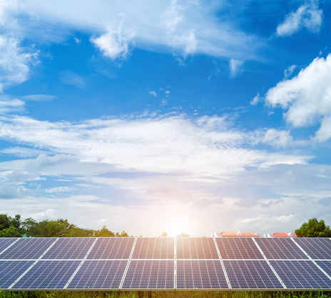
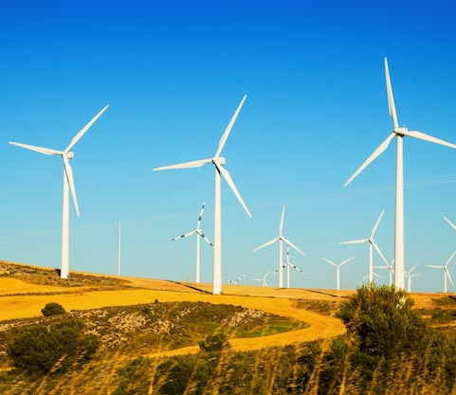
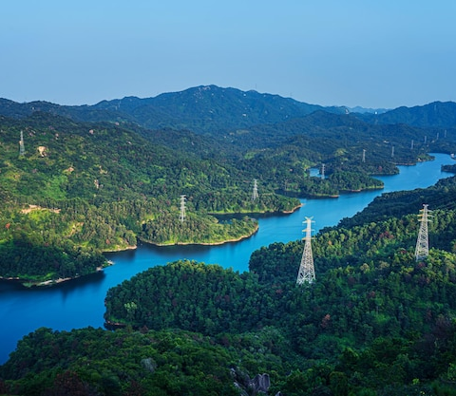
I
Năng Lượng Tái Tạo
Năng lượng tái tạo là năng lượng được tạo ra từ các nguồn thiên nhiên và có thể bổ sung trong một thời gian ngắn
Năng lượng mặt trời
Năng lượng gió
Năng lượng dòng sông

Slide 8
a
Năng lượng mặt trời
Nêu một số hoạt động sử dụng năng lượng mặt trời của em trong cuộc sống hàng ngày.

Slide 9

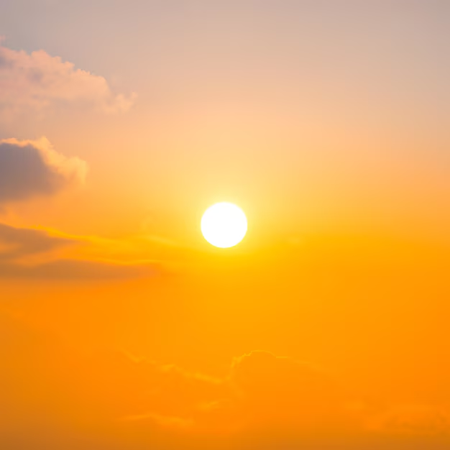


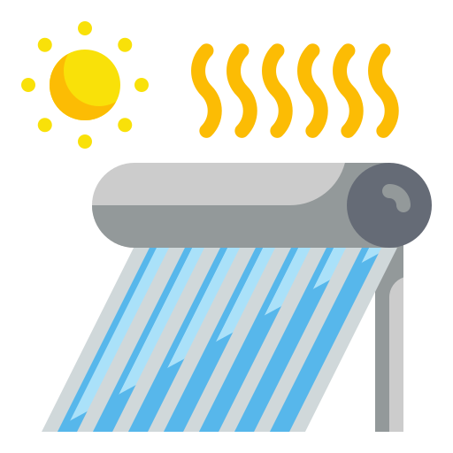
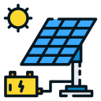
a
Năng lượng mặt trời
Đã được khai thác và sử dụng từ xa xưa
sưởi ấm
trồng trọt
Ngày nay, chủ yếu chuyển hóa năng lượng mặt trời thành nhiệt năng và điện năng

Slide 10
a
Năng lượng mặt trời
Kể tên một số thiết bị khai thác và sử dụng năng lượng mặt trời.

Slide 11
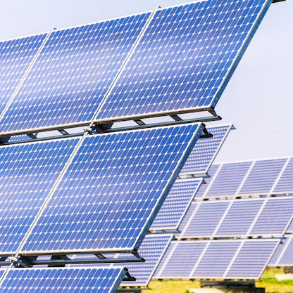
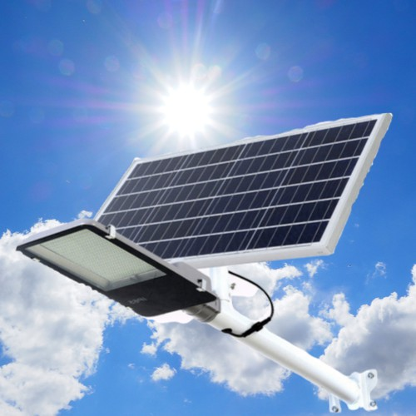
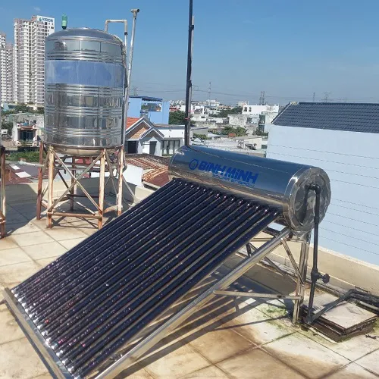
a
Năng lượng mặt trời
Một số thiết bị khai thác và sử dụng năng lượng mặt trời
Pin mặt trời
Đèn năng lượng mặt trời
Máy nước nóng

Slide 12
a
Năng lượng mặt trời
Nêu ưu điểm và nhược điểm của việc khai thác năng lượng mặt trời để phát điện.

Slide 13
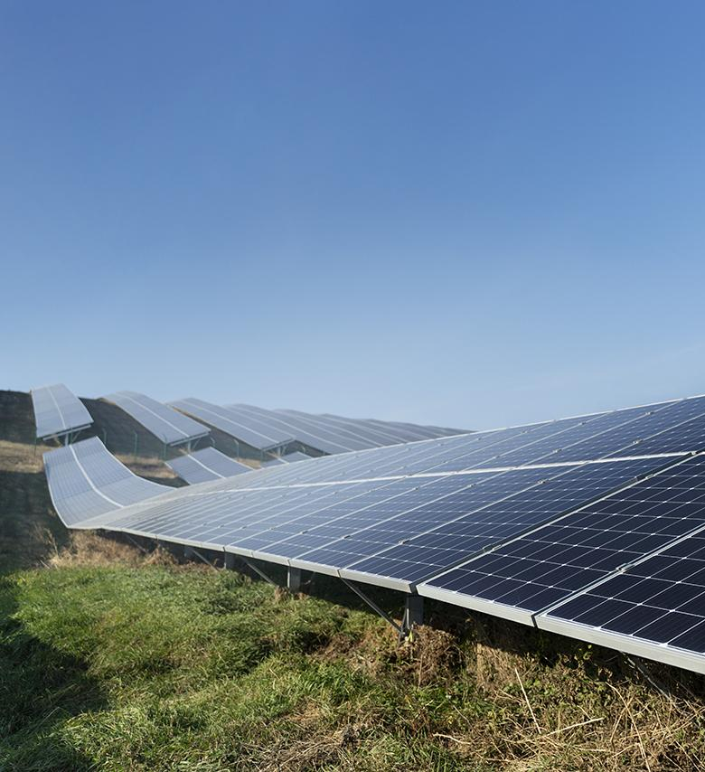
a
Năng lượng mặt trời
Ưu Điểm
Trữ lượng rất lớn, coi như vô hạn
Không phát thải khí nhà kính
Không gây tiếng ồn
Dụng cụ thu năng lượng càng được cải tiến, dễ lắp đặt, tự động hóa

Slide 14
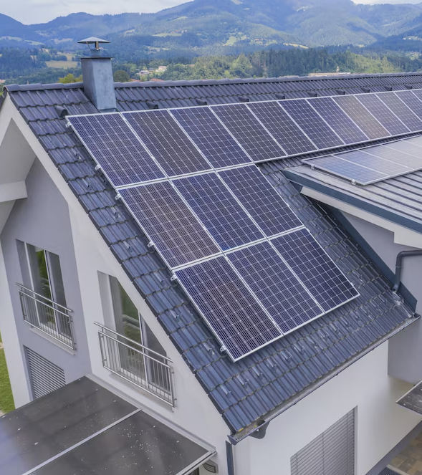
a
Năng lượng mặt trời
Khuyết Điểm
Phụ thuộc vào thời tiết
Không khai thác vào ban đêm
Rác thải từ pin mặt trời đã qua sử dụng gây tác hại với môi trường

Slide 15

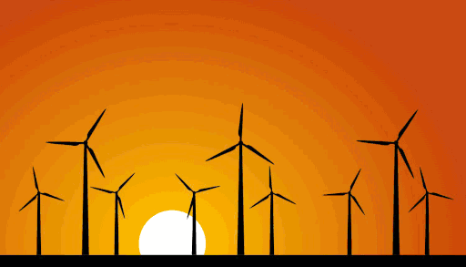



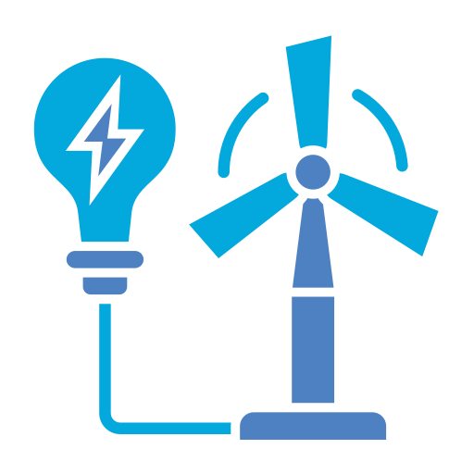
b
Năng lượng gió
Từ lâu đã được sử dụng trong đời sống
xay bột
chạy thuyền buồm
Ngày nay, chủ yếu khai thác tuabin điện gió, biến đổi động năng gió thành điện năng

Slide 16
b
Năng lượng gió
Sử dụng năng lượng từ gió có những ưu điểm và nhược điểm gì?

Slide 17
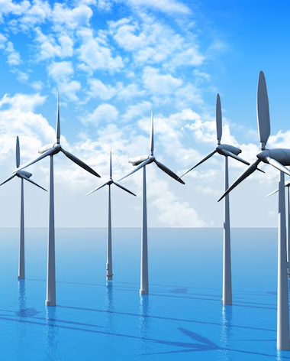

b
Năng lượng gió
Ưu Điểm
Trữ lượng rất lớn, coi như vô hạn
Không phát thải khí nhà kính
Không gây ô nhiễm môi trường
Tuabin điện gió có thể lắp đặt ở bất kì đâu nếu đủ lượng gió

Slide 18
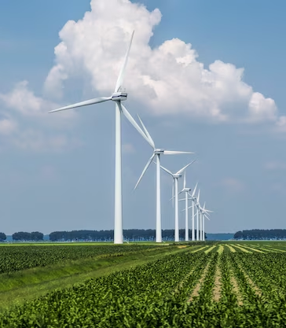
b
Năng lượng gió
Khuyết Điểm
Phụ thuộc vào thời tiết và vị trí
Tuabin điện gió tạo tiếng ồn và có thể gây nguy hiểm khi xảy ra sự cố
Các nhà máy điện gió ảnh hưởng tiêu cực đến hệ sinh thái, động vật

Slide 19
Trong xu hướng phát triển năng lượng trên thế giới ngày nay, các nguồn năng lượng tái tạo giữ vị trí và vai trò ngày càng quan trọng, đặc biệt là năng lượng mặt trời và năng lượng từ gió. Vì sao có xu hướng phát triển như thế?

Slide 20

b
Năng lượng gió
Vì năng lượng hóa thạch có thời gian hình thành rất lâu và không tái tạo lại được, hiện tại trữ lượng của năng lượng hóa thạch trên thế giới đang dần cạn kiệt, việc khai thác và sử dụng nhiên liệu hóa thạch cũng gây ảnh hưởng tiêu cực đến khí hậu và hệ sinh thái. Ưu điểm của năng lượng tái tạo giải quyết được các nhược điểm của năng lượng hóa thạch.

Slide 21

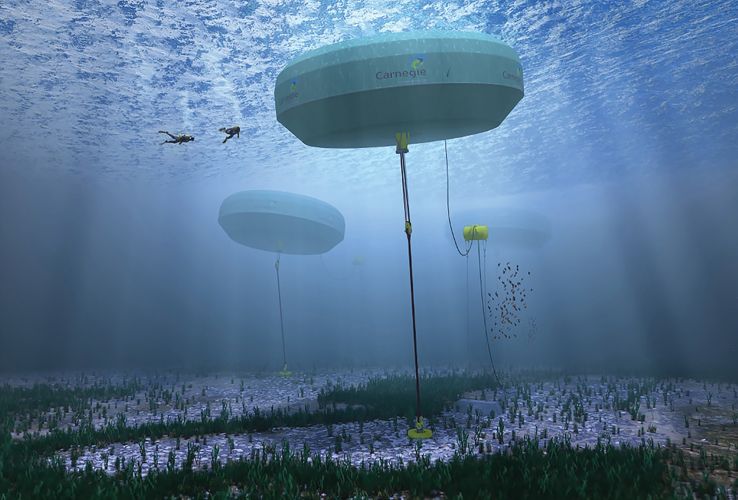
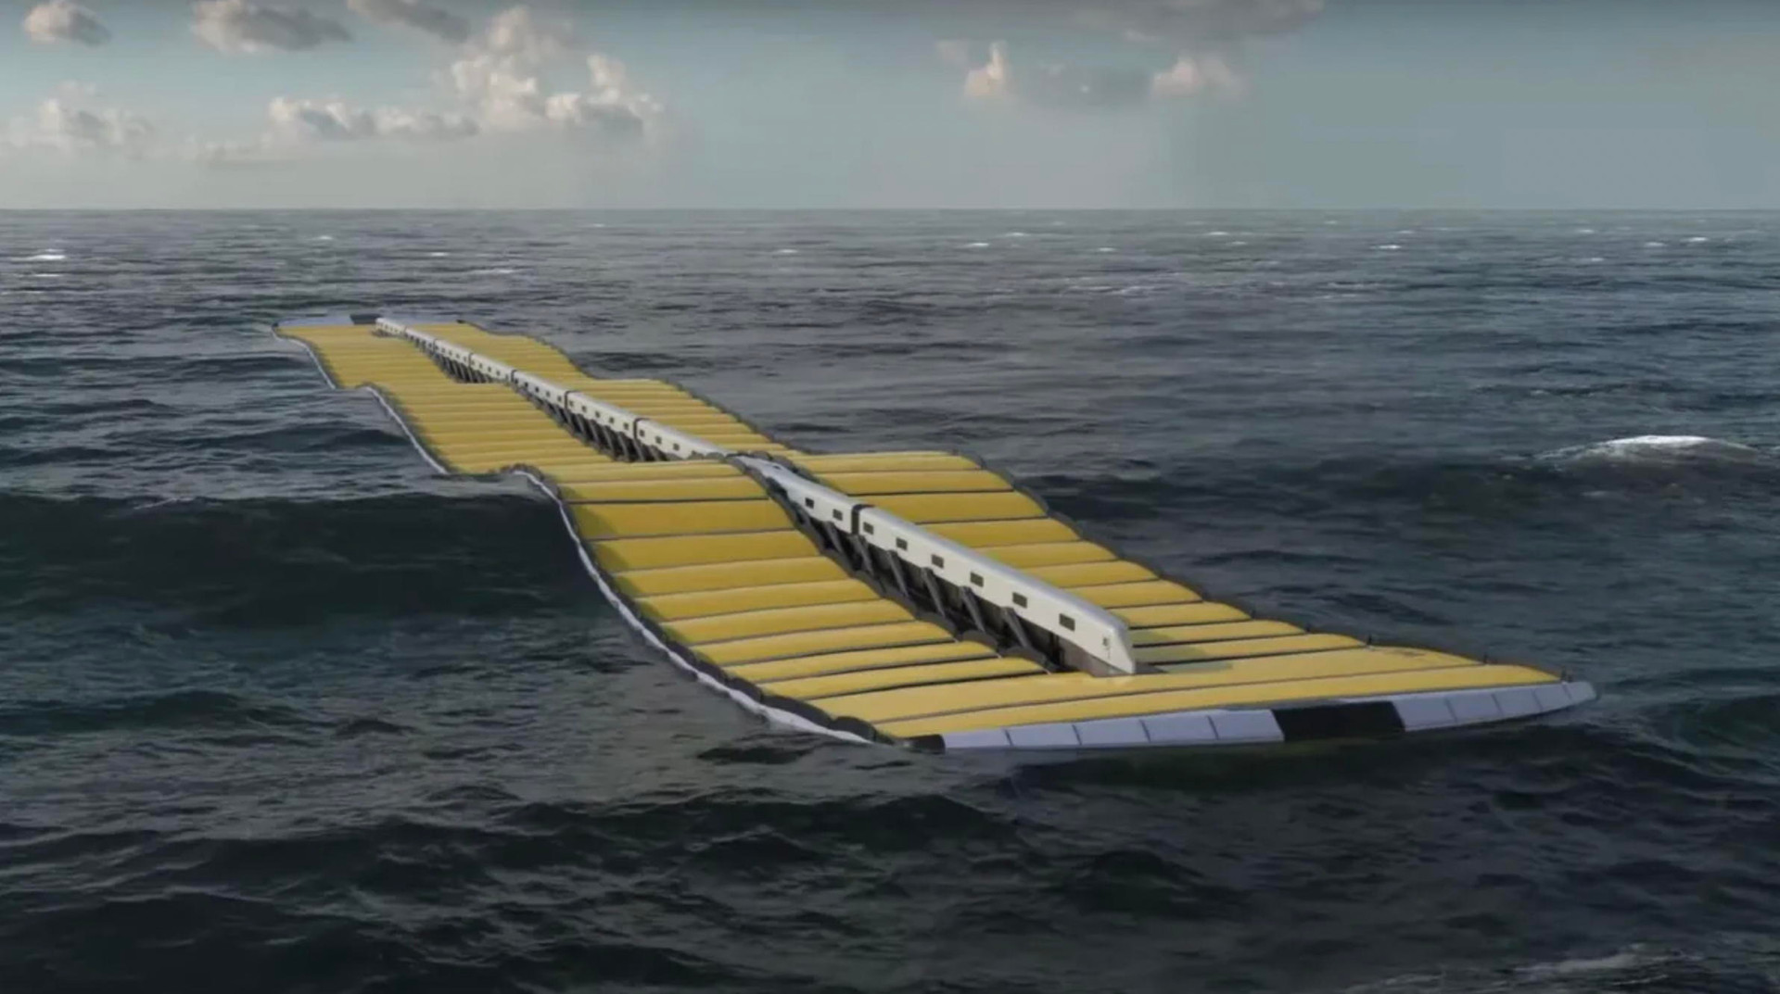
c
Năng lượng từ sóng biển
Có thể khai thác để phát điện
Biến đổi cơ năng sóng biển thành điện năng
a.
b.
Thiết bị chuyển đổi năng lượng từ sóng biển: a) dạng phao kéo; b) dạng phao nổi

Slide 22
c
Năng lượng từ sóng biển
Dựa vào hình 14.6, mô tả sơ lược nguyên tắc khai thác năng lượng từ thuỷ triều.

Slide 23
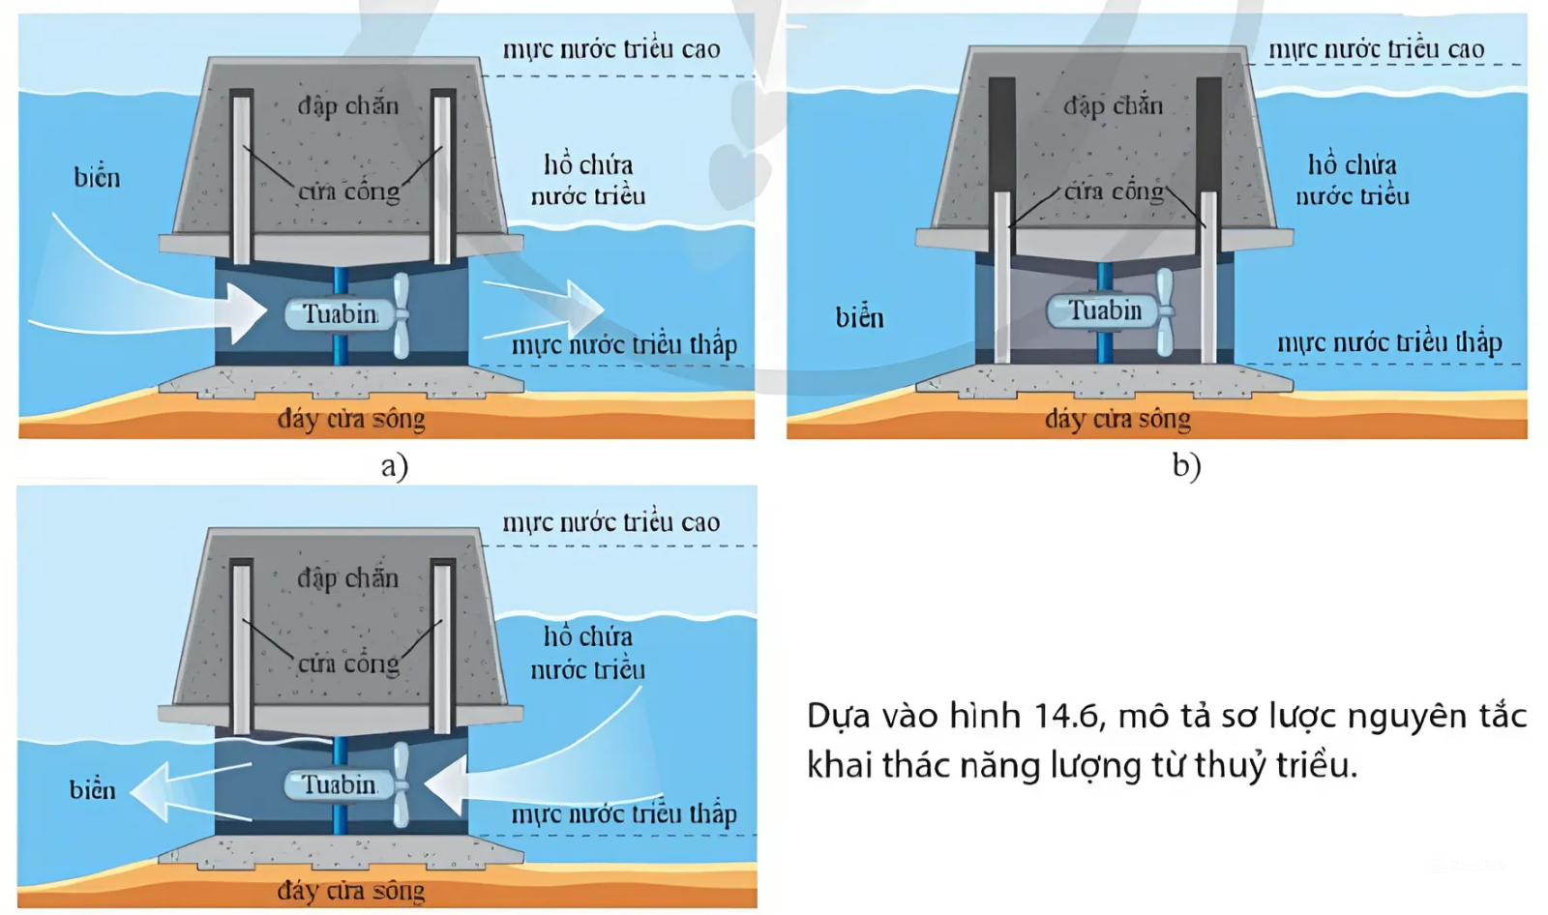

Slide 24

Nguyên tắc khai thác năng lượng từ thuỷ triều là sử dụng sự chênh lệch độ cao giữa mực nước triều cao và mực nước triều thấp. Các nhà khoa học đặt các tuabin vào dòng chảy thuỷ triều. Khi nước triều lên cao, áp suất nước đẩy cánh quạt của tuabin, tạo năng lượng động cơ quay. Khi nước triều rút đi, tuabin tiếp tục tạo ra năng lượng khiến máy phát điện hoạt động.

Slide 25
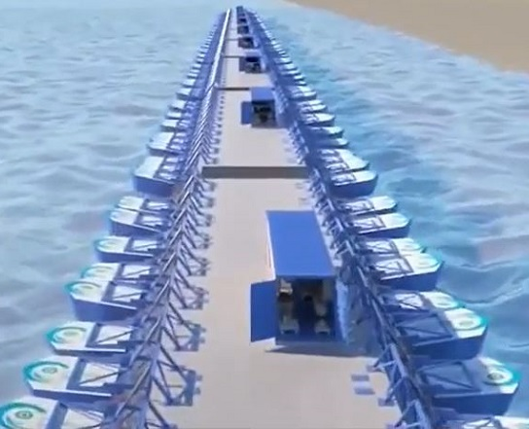

c
Năng lượng từ sóng biển
Ưu Điểm
Trữ lượng rất lớn, coi như vô hạn
Không tạo ra chất thải
Không nguy hại cho hệ sinh thái

Slide 26
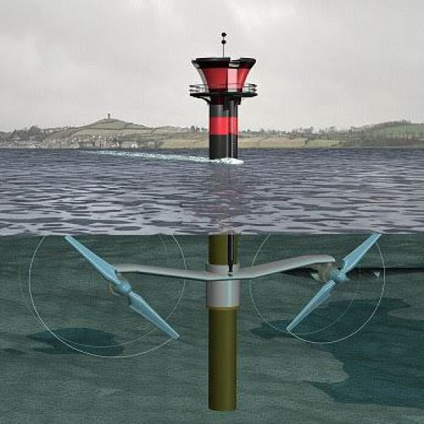
c
Năng lượng từ sóng biển
Khuyết Điểm
Phụ thuộc vào đại lí và thời tiết
Thiết bị chuyển đổi chỉ hoạt động hiệu quả khi sóng lớn
Việc truyền tải năng lượng, vận hành và bảo trì thiết bị tốn kém

Slide 27
c
Năng lượng từ sóng biển
Vì sao nói Việt Nam có điều kiện thuận lợi để phát triển năng lượng từ sóng biển?

Slide 28
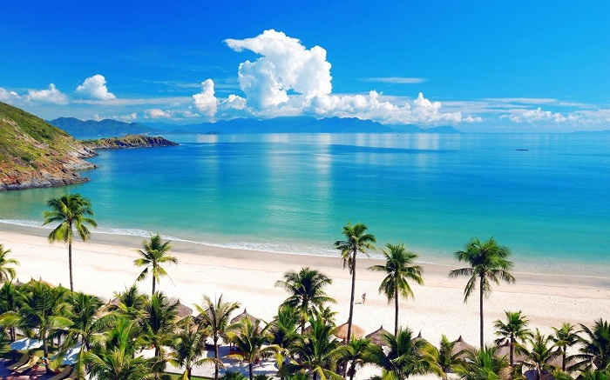
Việt Nam có chiều dài bở biển lên đến 3260 km, đứng top 10 quốc gia có chiều dài bở biển cao nhất so với diện tích lãnh thổ. Yếu tố này phù hợp để phát triển năng lượng từ sóng biển.

Slide 29
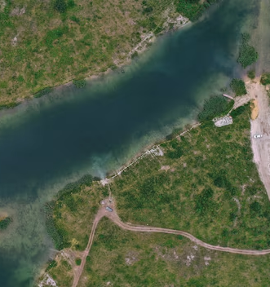

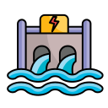
d
Năng lượng dòng sông
Từ lâu đã được sử dụng trong đời sống
đi lại, vận chuyển hàng hóa
Ngày nay, chủ yếu khai thác để phát điện, chuyển cơ năng dòng nước thành điện năng

Slide 30
d
Năng lượng dòng sông
Khai thác thủy điện có những ưu điểm và nhược điểm gì?

Slide 31
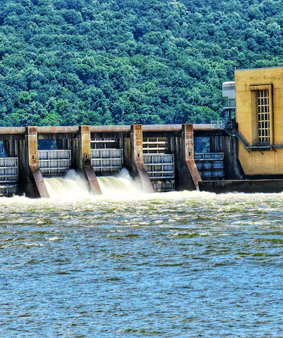

d
Năng lượng dòng sông
Ưu Điểm
Góp phần điều tiết lưu lượng nước
Không phát thải khí ô nhiễm
Giá thành thấp

Slide 32
d
Năng lượng dòng sông
Vì sao các nước trên thế giới có xu hướng từ bỏ thủy điện và chuyển sang khai thác các nguồn năng lượng khác?

Slide 33
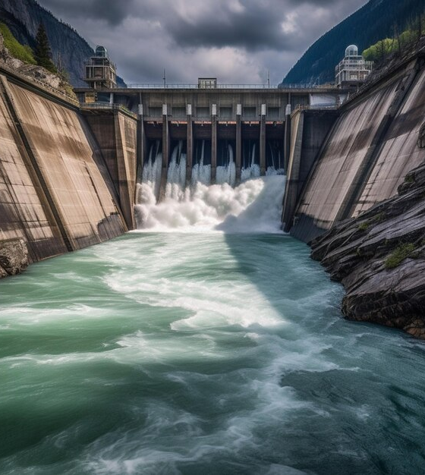
d
Năng lượng dòng sông
Khuyết Điểm
Làm diện tích rừng
Thay đổi hệ sinh thái 1 vùng lớn
Nguy cơ gây lũ lụt do sự cố vỡ đập

Slide 34
Lập bảng so sánh ưu điểm và nhược điểm của các dạng năng lượng tái tạo.

Slide 35

II
Sử Dụng Hiệu Quả Năng Lượng Và Bảo Vệ Môi Trường

Slide 36
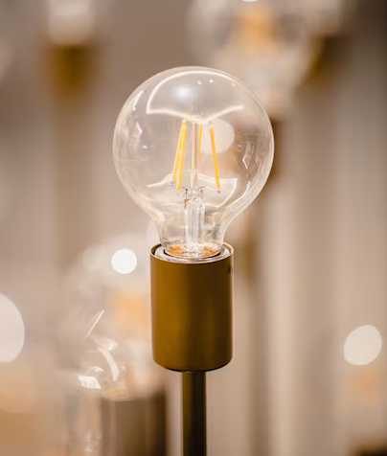
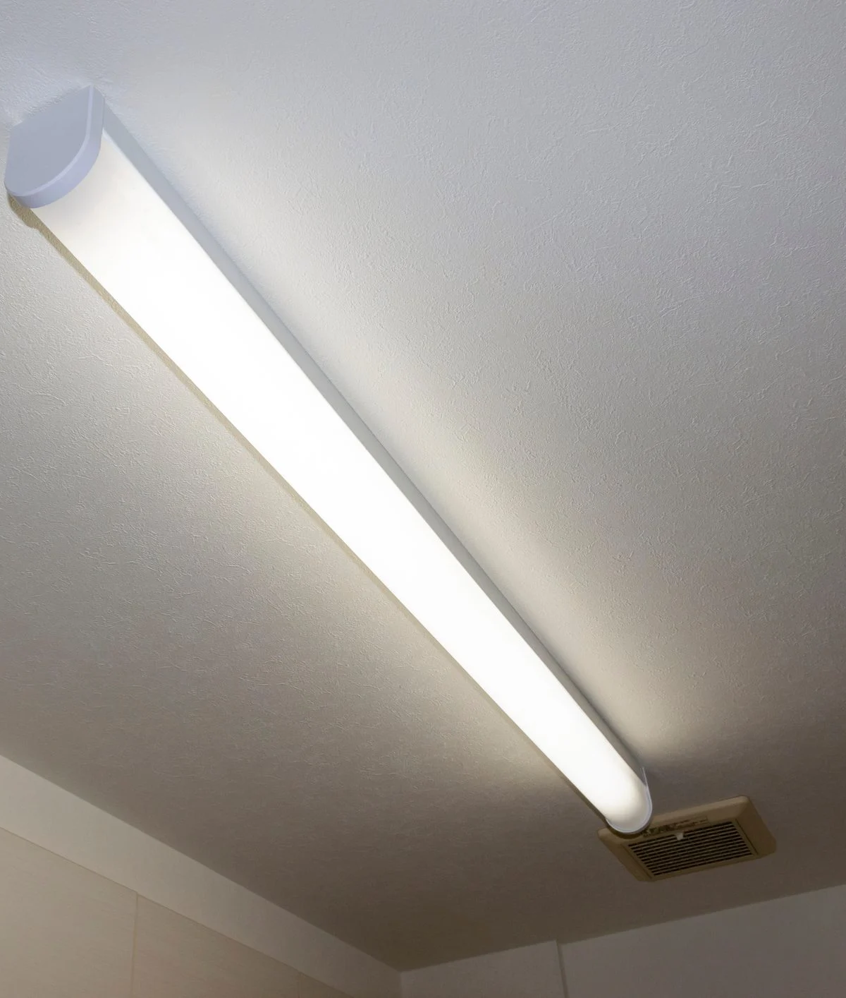
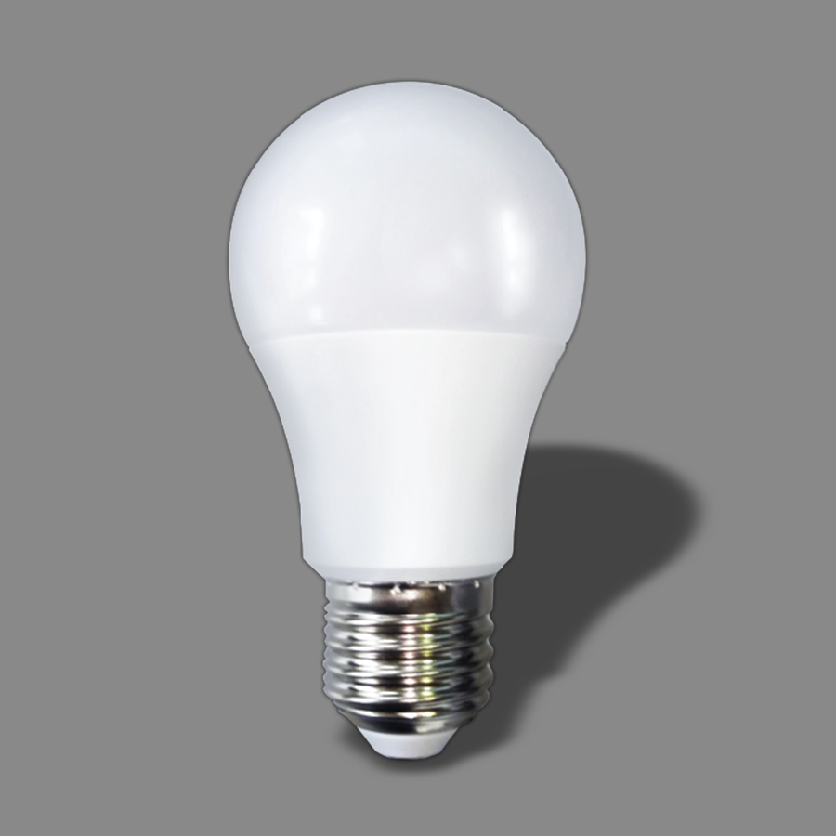
Sử Dụng Năng Lượng Hiệu Quả Và Bảo Vệ Môi Trường
02
Sử dụng hiệu quả năng lượng là áp dụng các biện pháp giảm tổn thất, giảm mức tiêu thụ năng lượng của thiết bị, máy móc mà vẫn đảm bảo nhu cầu sản xuất và đời sống
Bóng đèn dây tóc
Hiệu suất 7%
Bóng đèn huỳnh quang
Hiệu suất 15%
Bóng đèn LED
Hiệu suất 90%

Slide 37
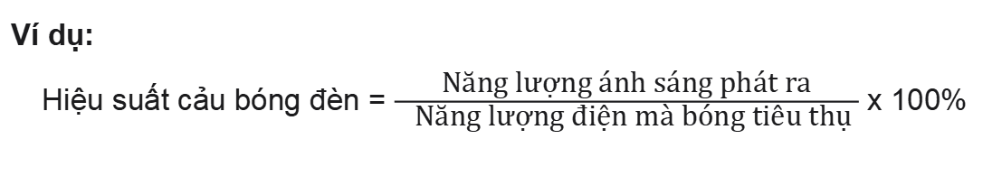

Sử Dụng Năng Lượng Hiệu Quả Và Bảo Vệ Môi Trường
02
Hiệu quả năng lượng của thiết bị được xác định bởi hiệu suất chuyển hóa năng lượng của chúng
H% = $\frac{ \text{N}\text{ă}\text{ng} \text{l}\text{ượ}\text{ng} \text{c}\text{ó í}\text{ch}\text{ ở đầ}\text{u} \text{ra} }{ \text{N}\text{ă}\text{ng} \text{l}\text{ượ}\text{ng} \text{to}\text{à}\text{n} \text{ph}\text{ầ}\text{n}\text{ ở đầ}\text{u} \text{v}\text{à}\text{o} }$ x 100%
Ví dụ:
Hiệu suất cảu bóng đèn = $\frac{ \text{N}\text{ă}\text{ng} \text{l}\text{ượ}\text{ng}\text{ á}\text{nh} \text{s}\text{á}\text{ng} \text{ph}\text{á}\text{t} \text{ra} }{ \text{N}\text{ă}\text{ng} \text{l}\text{ượ}\text{ng}\text{ đ}\text{i}\text{ệ}\text{n} \text{m}\text{à }\text{b}\text{ó}\text{ng} \text{ti}\text{ê}\text{u} \text{th}\text{ụ }}$ x 100%
Hiệu suất càng lớn, hiệu quả năng lượng thiết bị càng cao

Slide 38
Vì sao bóng đèn LED được xem là thiết bị tiết kiệm năng lượng.
Vì bóng đèn LED có hiệu suất chuyển từ năng lượng điện sang năng lượng ánh sáng cao đến 90%
Bóng đèn LED
Hiệu suất 90%

Slide 39
Chúng ta cần làm gì để sử dụng hiệu quả năng lượng.

Slide 40



Sử Dụng Năng Lượng Hiệu Quả Và Bảo Vệ Môi Trường
02
Một số biện pháp sử dụng hiệu quả năng lượng
Sử dụng thiết bị hiệu suất cao
Tắt thiết bị khi không sử dụng
Tâjn dụng năng lượng từ thiên nhiên trong xây dựng và sinh hoạt. Ưu tiên sử dụng năng lượng tái tạo

Slide 41
Vì sao phải sử dụng hiệu quả năng lượng và bảo vệ môi trường?

Slide 42
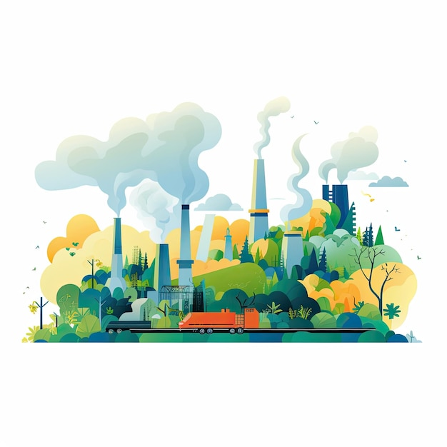
Hiện tại nhiều nguồn năng lượng hóa thạch đã sắp cạn kiệt và không tái tạo lại được, môi trường ở nhiều khu vực khi ô nhiễm trầm trọng, xuất hiện hiệu ứng nhà kính, nhiều động vật, thực vật bị đưa vào sách đỏ,...

Slide 43
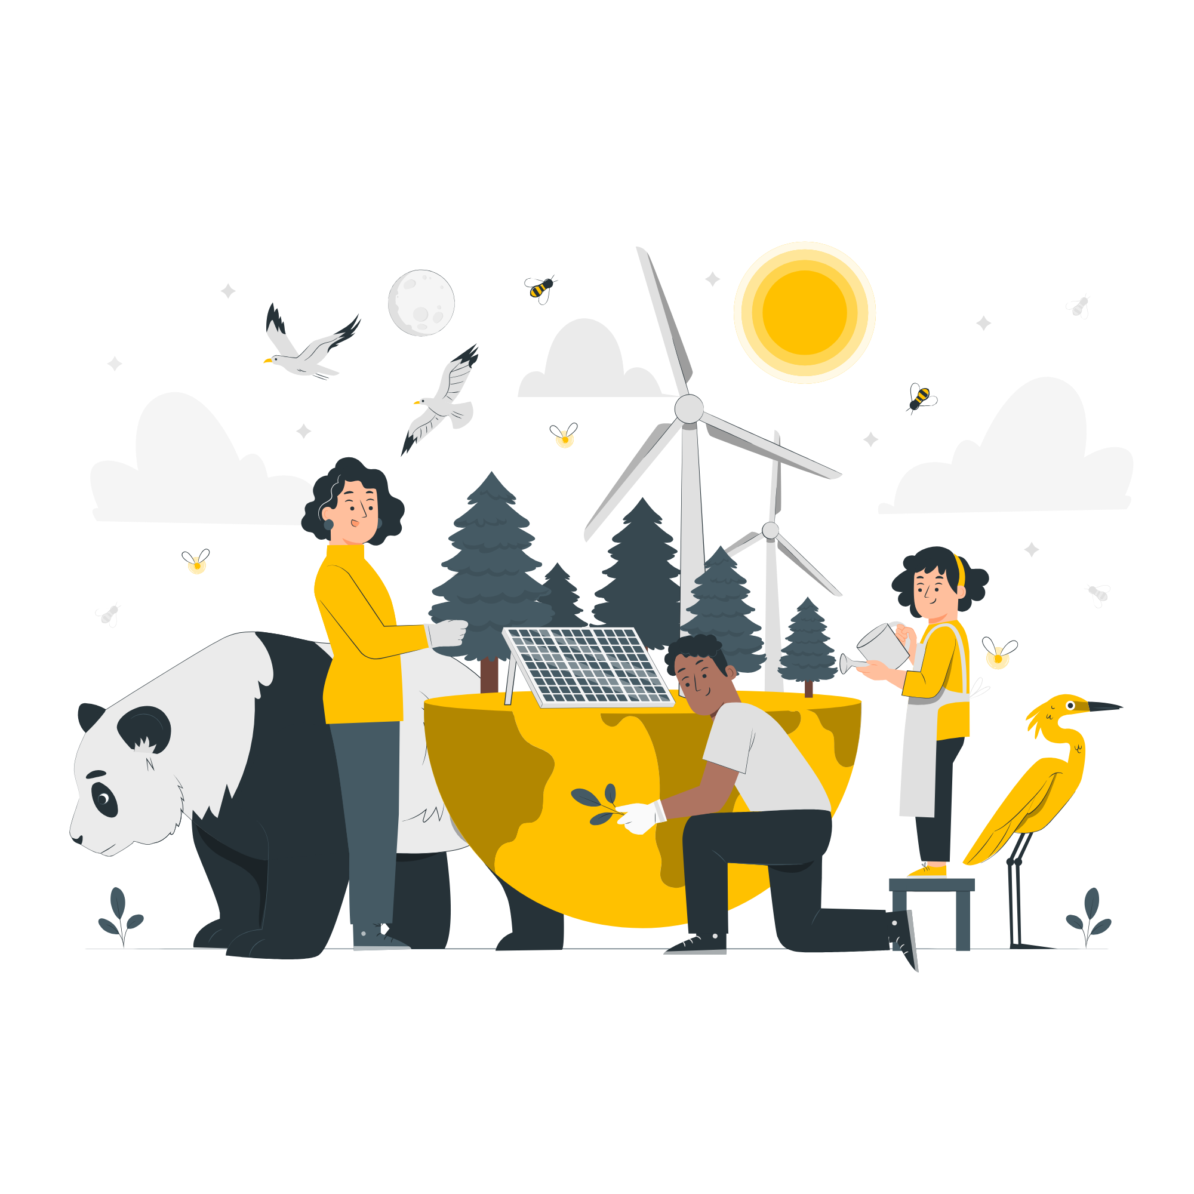
Bảo vệ môi trường là hành động phòng ngừa, hạn chế các tác động xấu đến môi trường và cải thiện, giúp môi trường trong lành hơn, sử dụng tiết kiệm các tài nguyên thiên nhiên,...

Slide 44



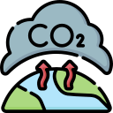


Sử Dụng Năng Lượng Hiệu Quả Và Bảo Vệ Môi Trường
02
Một số biện pháp bảo vệ môi trường
Giữ vệ sinh môi trường xung quanh
Trồng nhiều cây xanh
Giảm lượng chất thải sinh hoạt
Giảm phát thải khí nhà kính và các chất gây ô nhiễm môi trường
Khai thác, sử dụng hợp lý tài nguyên thiên nhiên
Tái sử dụng và tái chế vật liệu đã qua sử dụng (nếu có thể)

Slide 45
Tìm hiểu các biện pháp sử dụng hiệu quả năng lượng và bảo vệ môi trường được khuyến khích thực hiện ở gia đình. Liên hệ thực tế với việc thực hiện ở gia đình em.

Slide 46

Vứt rác đúng nơi quy định
Hạn chế sử dụng túi ni lông
Mang hộp, bát, cốc để mua hàng thay vì dùng hộp xốp, cốc nhựa,...

Slide 47
CẢM Ơn Quý Thầy Cô Và Các Em Học Sinh

